Slide 1
Qualificação das Ações de Prevenção e Controle dos Cânceres de Colo de Útero e de Mama no Município de Bertolínia, Piauí
Joaquim Nelito da Silveira Neto
Orientadora: Profª Elenir Terezinha Rizzetti Anversa
Pelotas, 2014

Slide 2
Introdução
Cânceres de colo uterino e mama:
Alta incidência e mortalidade;
Prevenção, controle e detecção precoce:
Detecção precoce: fundamental para bom prognóstico.
Atenção básica

Slide 3
Introdução
O Município: Bertolínia - PI
5413 habitantes;
Uma única UBS estruturada:
2 Equipes de Saúde da Família
Serviço carente:
Muitos pontos passíveis de melhorias.

Slide 4
Objetivo Geral
Melhorar a atenção à prevenção e ao controle do câncer de colo de útero e do câncer de mama no município de Bertolínia, estado do Piauí.

Slide 5
Metodologia
Ações objetivando:
Ampliação das coberturas;
Melhorar adesão das mulheres à realização dos exames de rastreamento;
Melhorar a qualidade do atendimento;
Melhorar o registro das informações;
Mapear mulheres de risco;
Promover a saúde das mulheres.

Slide 6
Metodologia
Ações baseadas em quatro eixos:
Monitoramento e avaliação do serviço;
Organização e gestão do serviço;
Engajamento público;
Qualificação da prática clínica.

Slide 7
Metodologia
Monitoramento e avaliação do serviço:
Reformulação do registro;
Fichas-espelho específicas;
Listagem com mulheres de risco;
Planilha de coleta de dados: avaliação das coberturas e indicadores de qualidade;
Cronograma de revisão e avaliação dos registros.

Slide 8
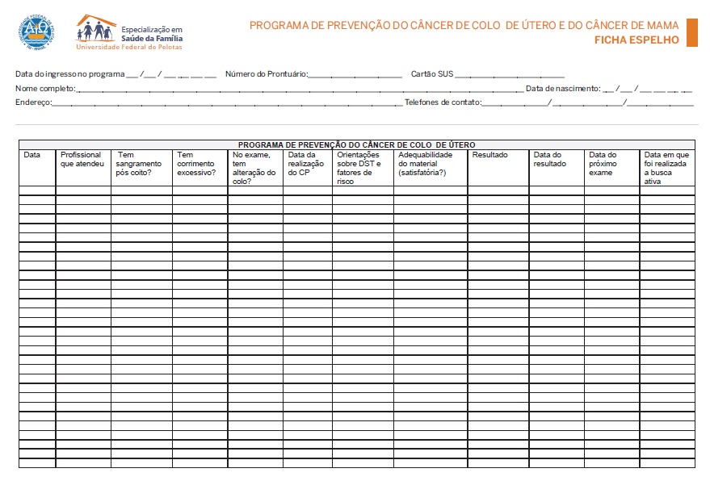
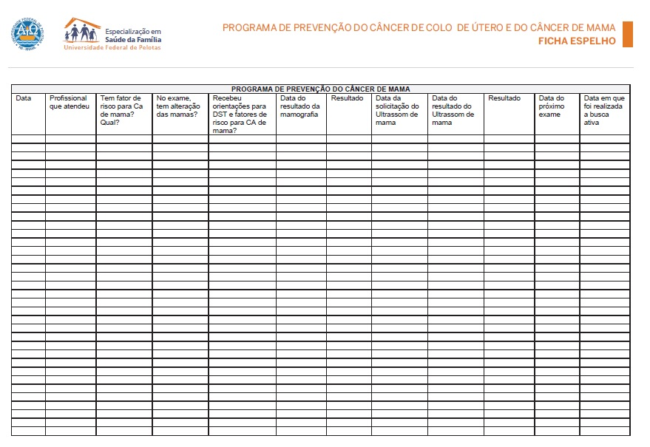
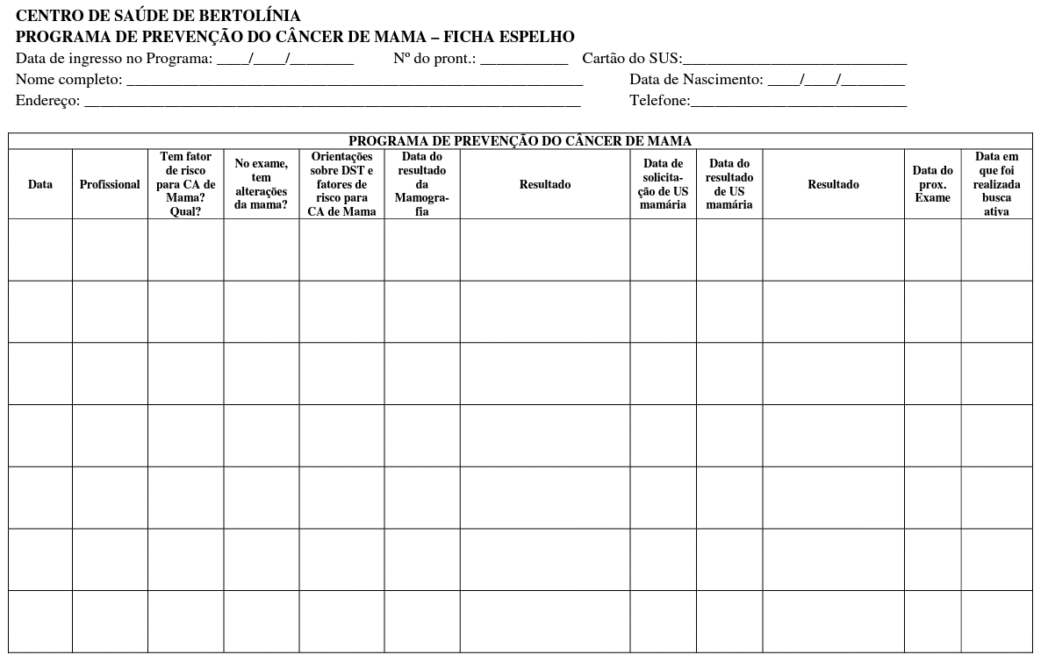
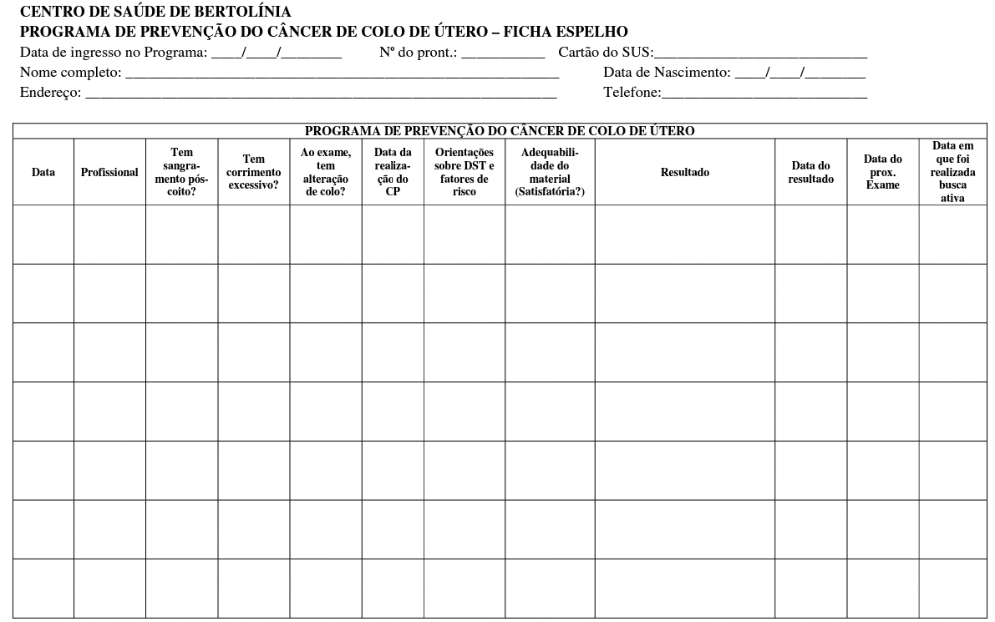

Slide 9
Metodologia
Organização e gestão do serviço:
Treinamento e esclarecimento da equipe;
Acolhimento da demanda;
Definição dos papéis dos profissionais;
Reformulação da rotina de trabalho da UBS;
Mutirões para realização dos exames de rastreamento;

Slide 10
Metodologia
Engajamento público:
Atividades educacionais: esclarecer e estimular a participação da comunidade.
Palestras e grupos de discussão;
Campanhas veiculadas nos meios de comunicação disponíveis;
Divulgação “boca a boca”: ACS
Orientações durante as consultas;

Slide 11
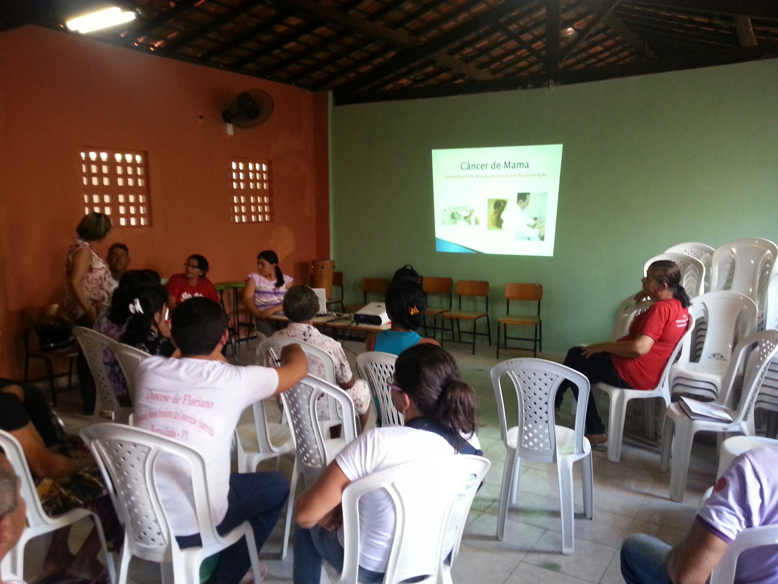
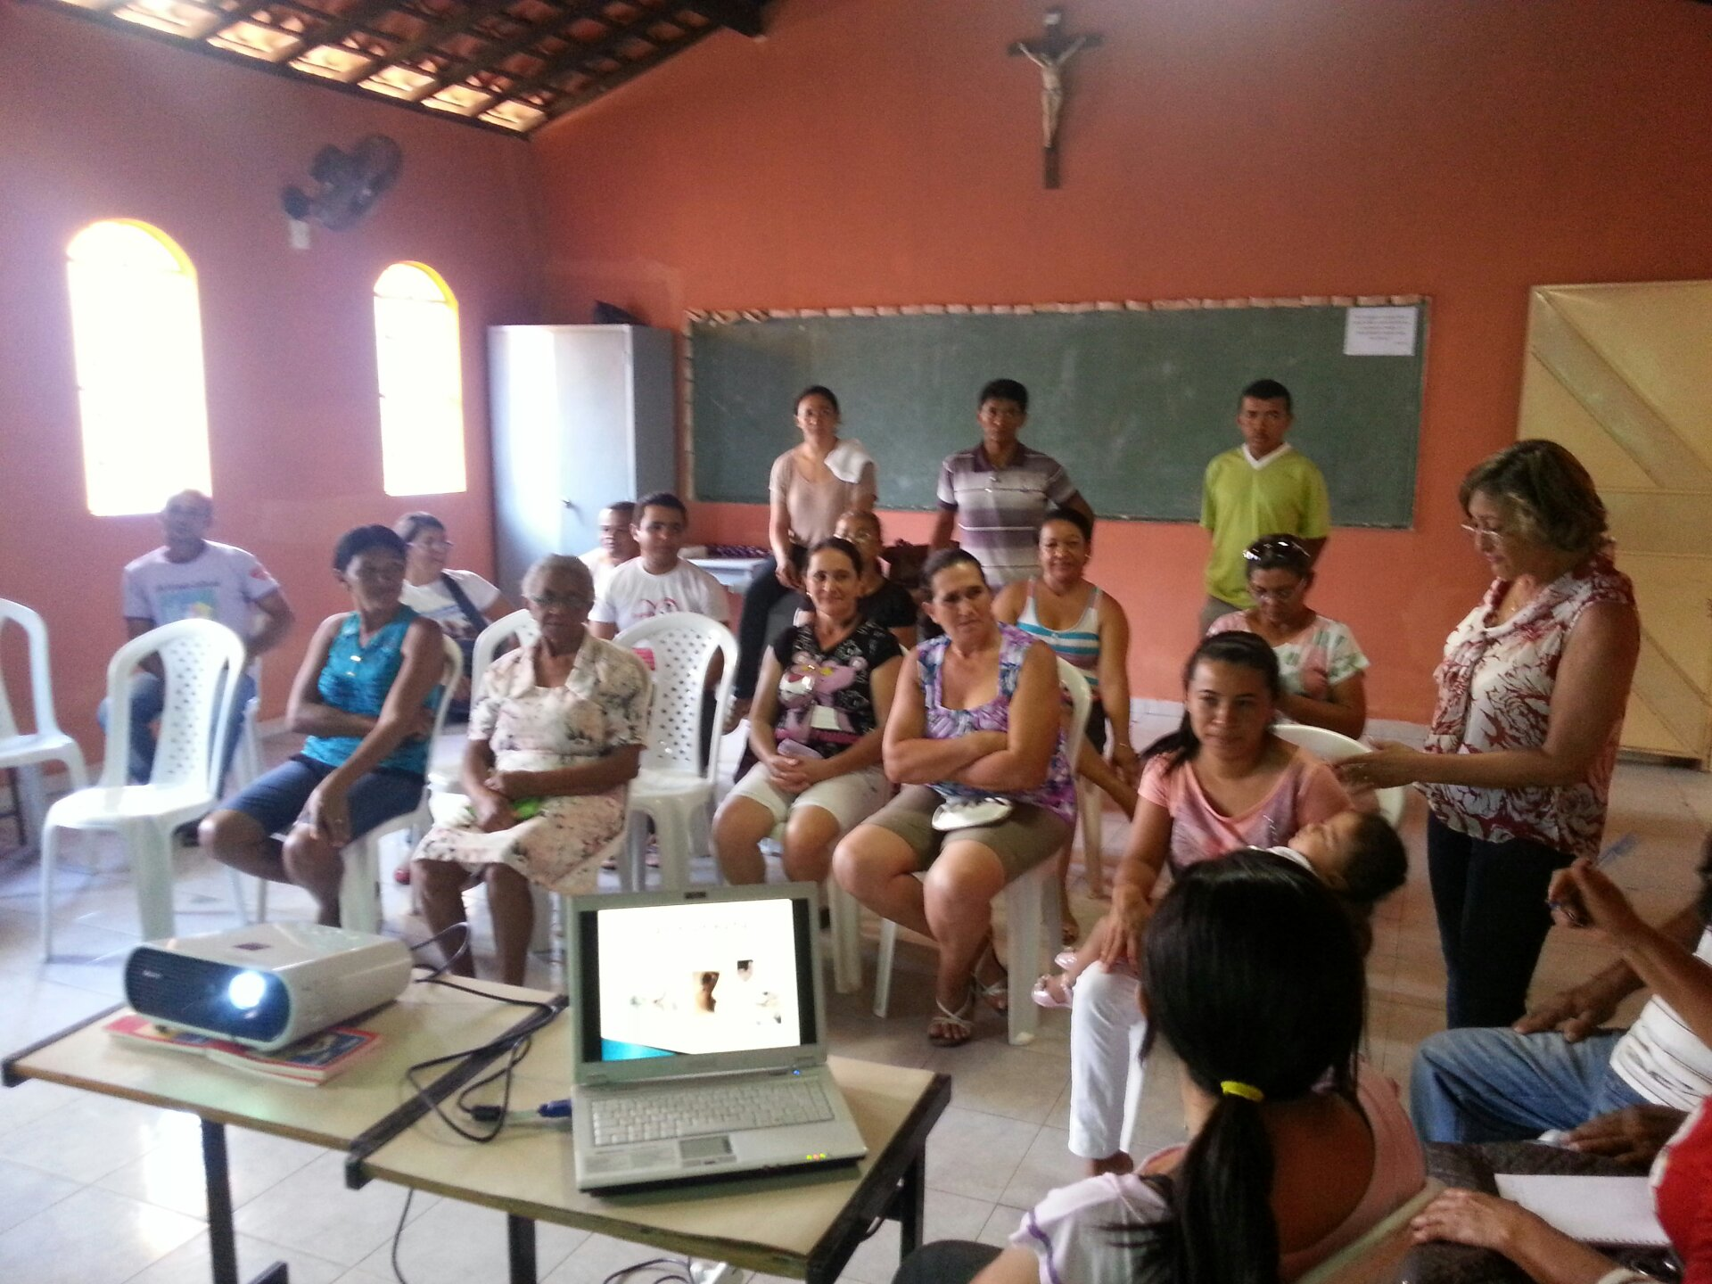
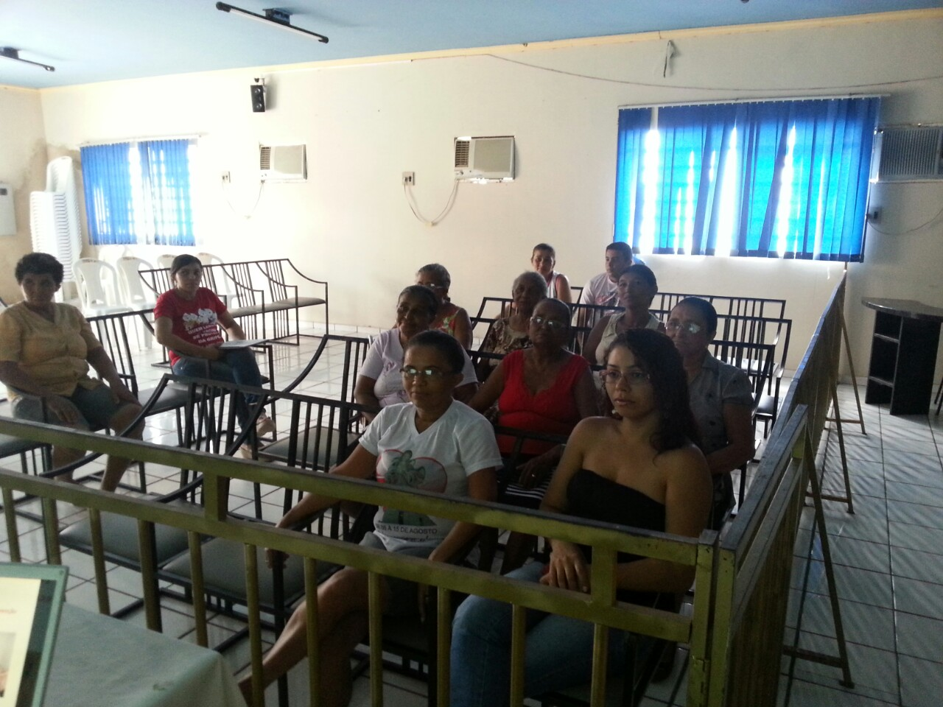
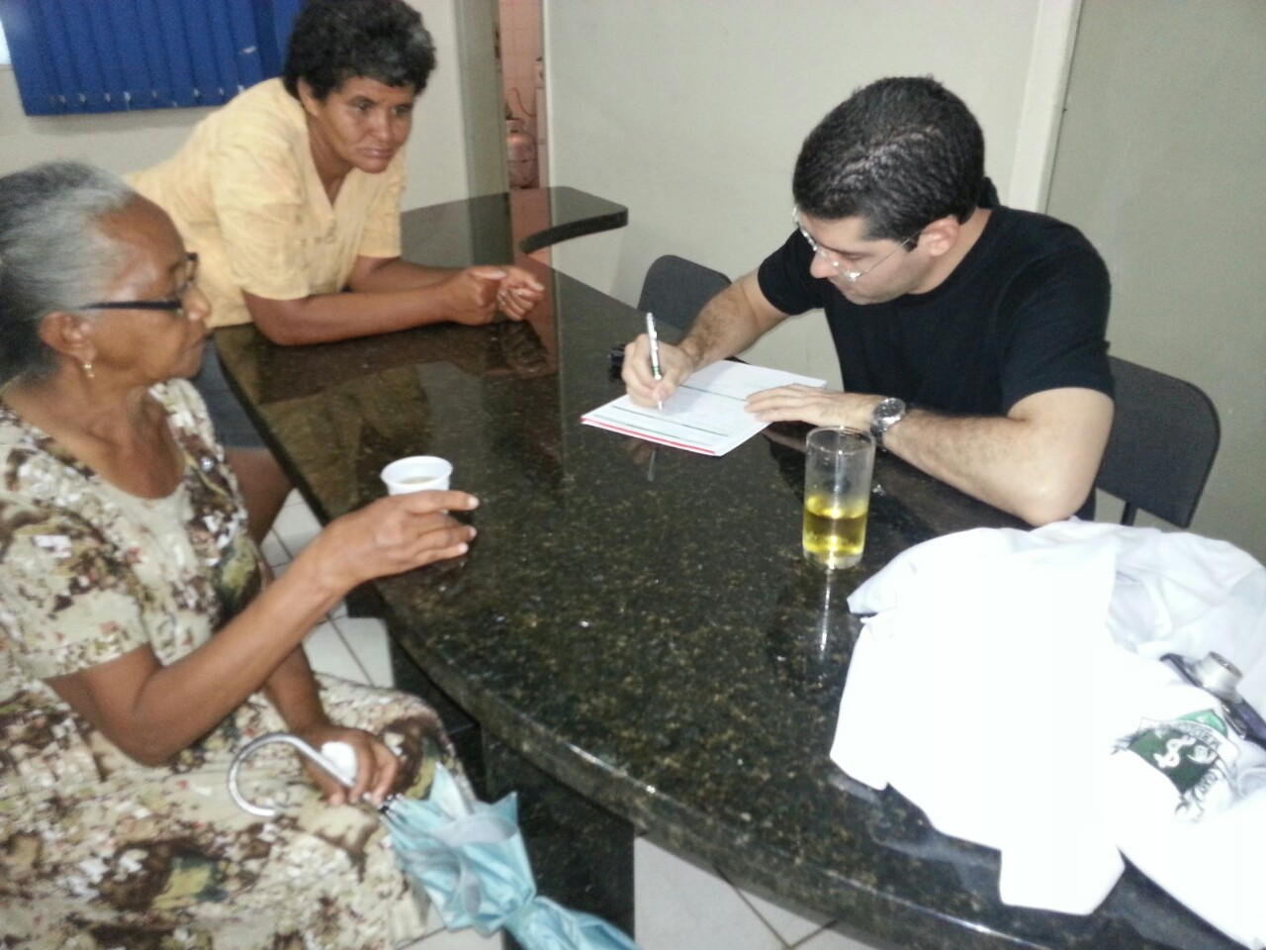
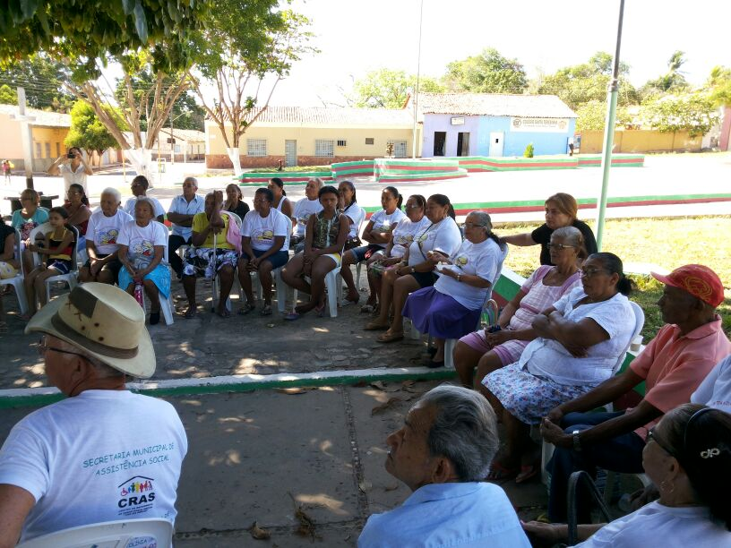
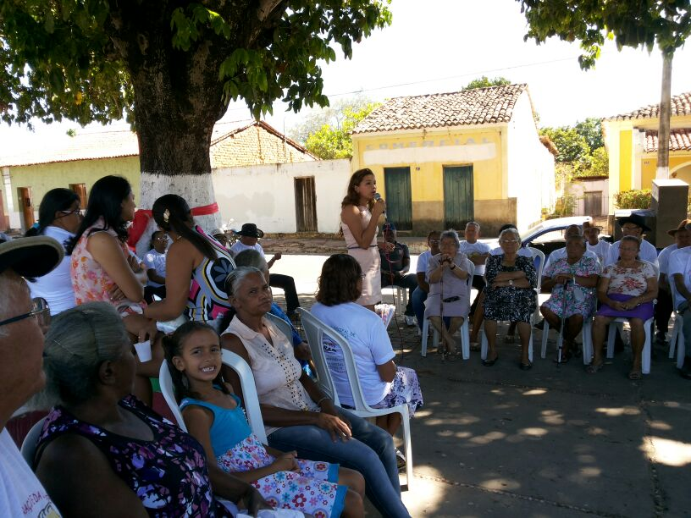
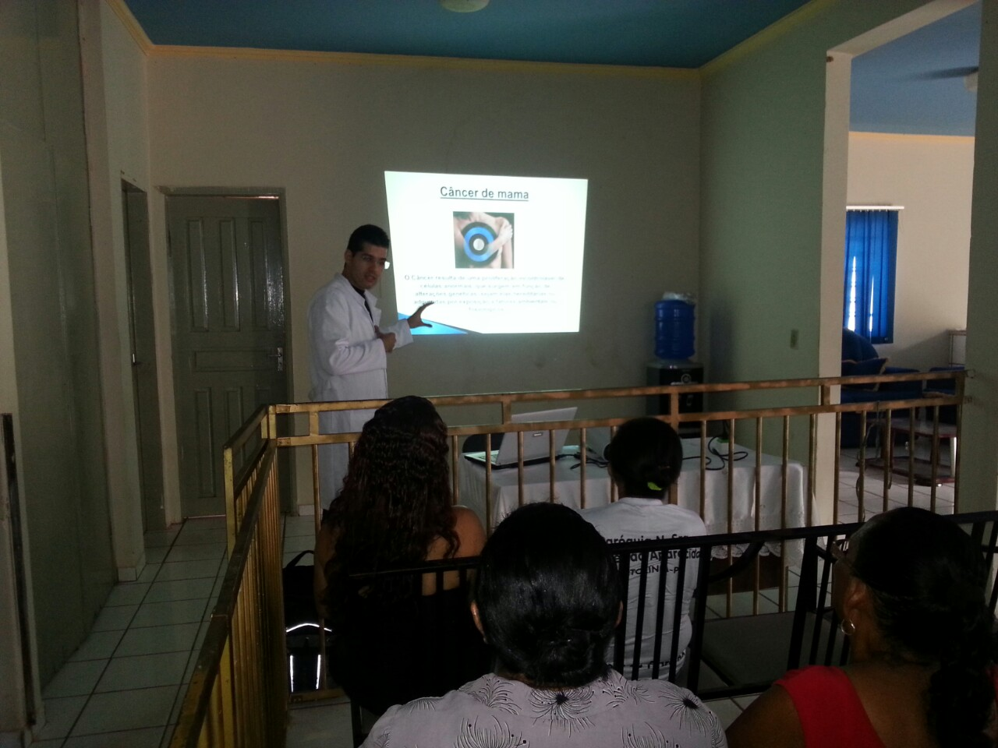

Slide 12
Metodologia
Qualificação da prática clínica:
Capacitação da equipe sobre o tema:
Caderno de Atenção Básica nº 13. Ministério da Saúde. Controle dos Cânceres de Colo de Útero e de Mama.
Avaliação de risco durante a consulta;
Instituição de protocolos para manejo dos resultados;

Slide 13
Objetivos, metas e resultados
Objetivo 1: Ampliar a cobertura de detecção precoce dos cânceres de colo de útero e de mama na unidade de saúde:
Metas:
Câncer de colo de útero: 50%;
Antes: 23,8% com citopatologia em dia.
Câncer de mama: 60%;
Antes: 26,9% com mamografia em dia.

Slide 14
Objetivos, metas e resultados
Registro e informações existentes:
Incompleto;
Apenas listagem de mulheres que haviam realizado exame no último ano;
Não contemplava informações básicas.
Desconsideração do registro e dos dados existentes.
Partiu-se “do zero” em busca das metas!

Slide 15
Objetivos, metas e resultados
Resultados:
Câncer de colo de útero: 402 mulheres com citopatologia em dia (28,3%);
Figura 1. Proporção de mulheres entre 25 e 64 anos com exame em dia para detecção precoce de câncer de colo do útero. Centro de Saúde de Bertolínia, Bertolínia, Piauí, 2014.

Slide 16
Objetivos, metas e resultados
Câncer de mama: 176 mulheres com mamografia em dia (38,9%) (antes 26,9%);
Figura 2: Proporção de mulheres entre 50 e 69 anos com exame em dia para detecção precoce de câncer de mama. Centro de Saúde de Bertolínia, Bertolínia, Piauí, 2014.

Slide 17
Objetivos, metas e resultados
Objetivo 2: Melhorar a adesão das mulheres à realização de exame citopatológico de colo uterino e mamografia.
Metas:
Buscar 100% das mulheres que tiveram exame alterado e não retornaram a UBS;
Antes: dados inexistentes.

Slide 18
Objetivos, metas e resultados
Resultados:
Apenas 01 citopatologia alterada (0,2%)
Retornou para conhecer o resultado;
Proporção de mulheres com citopatologia alterada que não retornaram para conhecer o resultado: 0%;
Proporção de mulheres com citopatologia alterada que não retornaram para conhecer o resultado e foi realizada busca ativa: 0%.

Slide 19
Objetivos, metas e resultados
Resultados:
Apenas 01 mamografia alterada (0,6%)
Retornou para conhecer o resultado;
Proporção de mulheres com mamografia alterada que não retornaram para conhecer o resultado: 0%;
Proporção de mulheres com mamografia alterada que não retornaram para conhecer o resultado e foi realizada busca ativa: 0%.

Slide 20
Objetivos, metas e resultados
Objetivo 3: Melhorar a qualidade do atendimento das mulheres que realizam detecção precoce de câncer de colo de útero e de mama na UBS.
Metas:
Obter 100% de coleta de amostras satisfatórias do exame citopatológico de colo uterino;
Antes: dados inexistentes.
Resultados:
100% das citopatologias com amostra satisfatória;

Slide 21
Objetivos, metas e resultados
Objetivo 4: Melhorar o registro das informações em relação ao acompanhamento para controle e detecção precoce do câncer de colo de útero e de mama.
Metas:
Manter registro da coleta de exame citopatológico de colo uterino e realização da mamografia em registro específico em 100% das mulheres cadastradas nos programas da unidade de saúde;
Antes: dados inexistentes.

Slide 22
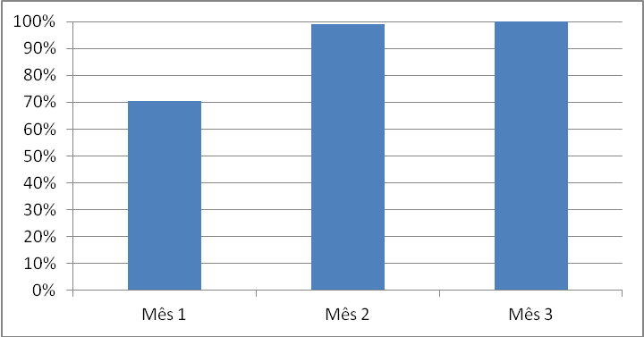
Objetivos, metas e resultados
Resultados:
100% de mulheres com registro adequado de citopatologia;
Figura 3: Proporção de mulheres com registro adequado de exame citopatológico de colo do útero. Centro de Saúde de Bertolínia, Bertolínia, Piauí, 2014.

Slide 23
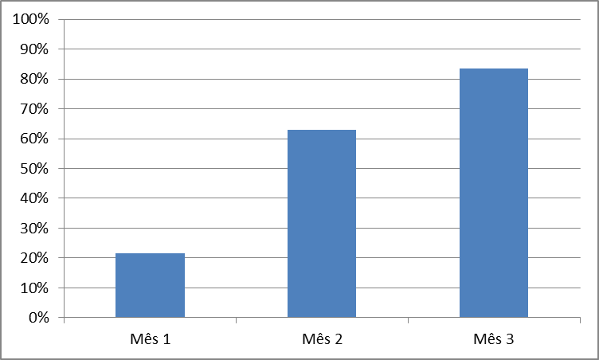
Objetivos, metas e resultados
100% de mulheres com registro adequado de mamografia;
Figura 4: Proporção de mulheres com registro adequado de mamografia. Centro de Saúde de Bertolínia, Bertolínia, Piauí, 2014.

Slide 24
Objetivos, metas e resultados
Objetivo 5: Mapear mulheres de risco para câncer de colo de útero e de mama.
Metas:
Realizar avaliação de risco (ou pesquisar sinais de alerta) em 100% das mulheres nas faixas etárias-alvo;
Antes: dados inexistentes.

Slide 25
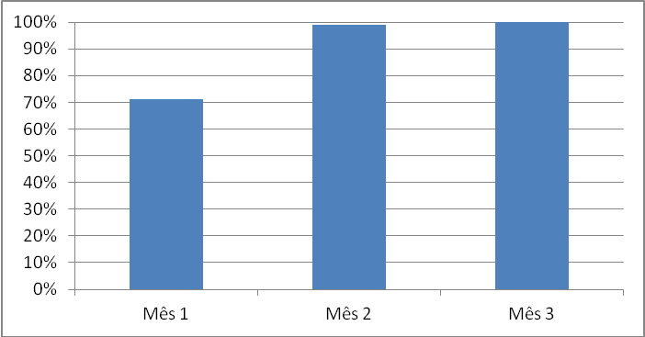
Objetivos, metas e resultados
Resultados:
100% de mulheres entre 25-64 anos com pesquisa de sinais de alerta para câncer de colo de útero;
Figura 5: Proporção de mulheres entre 25 e 64 anos com pesquisa de sinais de alerta para câncer de colo do útero. Centro de Saúde de Bertolínia, Bertolínia, Piauí, 2014.

Slide 26
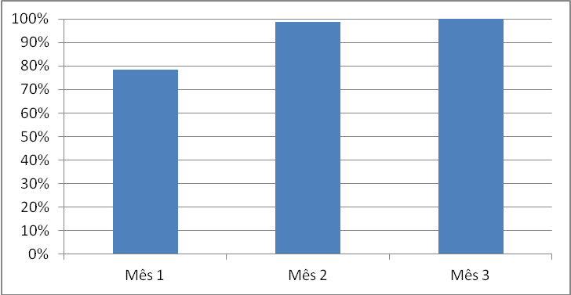
Objetivos, metas e resultados
Resultados:
100% de mulheres entre 50-69 anos com avaliação de risco para câncer de mama;
Figura 6: Proporção de mulheres entre 50 e 69 anos com avaliação de risco para câncer de mama. Centro de Saúde de Bertolínia, Bertolínia, Piauí, 2014.

Slide 27
Objetivos, metas e resultados
Objetivo 6: Promover a saúde das mulheres que realizam acompanhamento para controle e detecção precoce do câncer de colo de útero e do câncer de mama na unidade de saúde.
Metas:
Orientar 100% das mulheres cadastradas sobre doenças sexualmente transmissíveis (DSTs) e fatores de risco para câncer de colo de útero e de mama;
Antes: dados inexistentes.

Slide 28
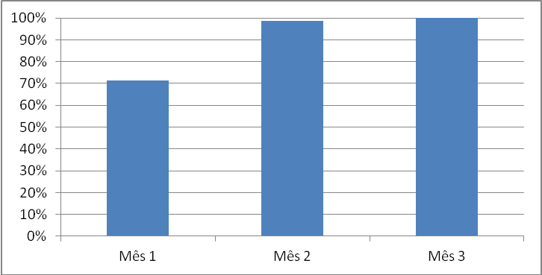
Objetivos, metas e resultados
Resultados:
100% de mulheres entre 25-64 anos orientadas sobre DSTs;
Figura 7: Proporção de mulheres entre 25 e 64 anos que receberam orientações sobre DSTs. Centro de Saúde de Bertolínia, Bertolínia, Piauí, 2014.

Slide 29
Objetivos, metas e resultados
Resultados:
100% de mulheres entre 25-64 anos orientadas sobre fatores de risco para câncer de colo uterino.
Figura 8: Proporção de mulheres entre 25 e 64 anos que receberam orientações sobre fatores de risco para câncer de colo do útero. Centro de Saúde de Bertolínia, Bertolínia, Piauí, 2014.

Slide 30
Objetivos, metas e resultados
Resultados:
100% de mulheres entre 50-69 anos orientadas sobre fatores de risco para câncer de mama.
Figura 9: Proporção de mulheres entre 50 e 69 anos que receberam orientações sobre fatores de risco para câncer de mama. Centro de Saúde de Bertolínia, Bertolínia, Piauí, 2014

Slide 31
Discussão
A intervenção proporcionou...
Para a equipe:
Atualização sobre o tema;
Conhecimento sobre atribuições dos profissionais;
Maior integração da equipe;
Maior integração com a comunidade;
Qualificação dos profissionais.

Slide 32
Discussão
Para o serviço:
Reorganização da rotina de trabalho;
Instituição de protocolos;
Melhorias na prática clínica;
Reformulação do registro.
Para a comunidade:
Esclarecimentos;
Maior acesso aos exames de rastreamento;
Serviço de melhor qualidade.

Slide 33
Discussão
Considerações finais sobre a intervenção:
Ações bem incorporadas a rotina da UBS;
Para manter/melhorar:
Estimular engajamento público;
Manter registro;
Mutirões de exames de rastreamento (mamografia).

Slide 34
Reflexão Crítica sobre Processo Pessoal de Aprendizado
“Divisor de águas” no nosso conhecimento sobre atenção básica!
Conhecimentos e atualização sobre SUS e atenção básica;
Conhecimentos clínicos;
Visão analítica e crítica sobre o serviço;
Importância do engajamento público e promoção de saúde;
Imprescindibilidade da postura proativa do profissional.

Slide 35
Obrigado!

